Slide 1
多功能日历
姓名：黄倩
学号：1100300223

Slide 2
一.意义和目的
意义：利用 java语言编写运用小程序，在学习语言的同时勇于实践，做到学以致用，熟练使用java及开发工具eclipse。
日历是日常生活不可或缺的工具，而把日历和 多种功能结合起来，创造各种简单实用的多功能日历，使用起来方便了不少。

Slide 3
目的：
掌握新的功能强大的java语言。熟练java开发环境JDK的搭建，熟练运用java开发工具eclipse编写程序。
把学习的新的知识运用于实践，掌握java面对对象的编程思想，并用java开发软件。掌握软件开发的全部过程，为今后的从事的实际工作打下初步的基础。

Slide 4
二.实现工具及方法
实现工具
语言：JAVA
开发环境：JDK ECLIPSE
方法：
1.搭建JDK开发环境
2.安装eclipse，学习java语言
3. 把握多功能日历的的整体布局，编写程序

Slide 5
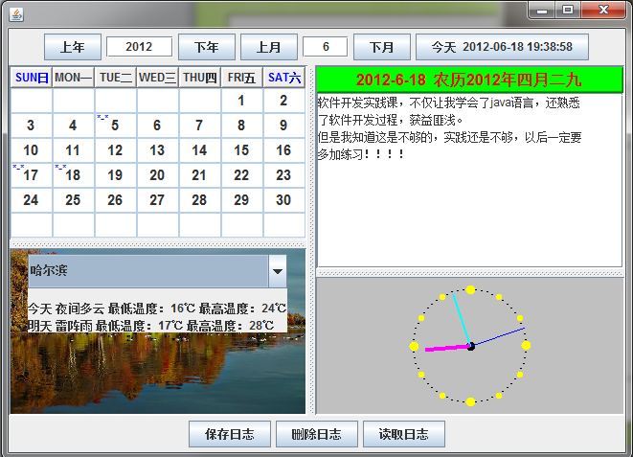
三. 开发模块
时间切换
显示此刻的时间
显示某一天的公历和农历
节日，节气
日历面板
记事本
天气预报
时钟
背景图片
保存，删除，读取日志

Slide 6
功能模块
显示日历
变换农历，二十四节气，节日
记事本
时钟显示
显示背景图片
天气预报

Slide 7
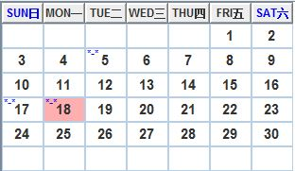
显示日历
切换年月，显示当前时间
切换年月
星期 GridLayout(1,7)
天
GridLayout(6,7)
整体采用BorderLayout布局

Slide 8
类： CalendarPad（）； CalendarMessage（） 方法： 获取系统日期 setYear(int year）getYear() setMonth(int month) getMonth() setDay() getDay() getMonthCalendar（）日历面板的每一天的天数显示 setShowDayTextField（）设置CalendarPad上的每一小格 showMonthCalendar(int year ,int month, int day) 显示每一小格的数字 actionPerformed（）切换年月previousYear previousMonth nextYear nextMonth

Slide 9
变换农历，二十四节气，节日
类：setShowMessage();
方法： Change(year, month, day); //把阳历的年月日 转变成 对应的农历
显示节气
显示节日

Slide 10
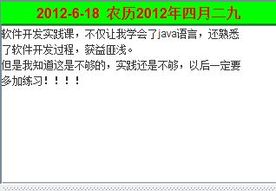
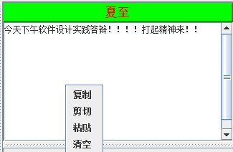

记事本
类： NotePad（） 创建文本域 右击鼠标可以完成 ---剪切，复制，粘贴，清空 功能
方法：save(File dir,int year,int month,int day)
delete(File dir,int year,int month,int day)
read(File dir,int year,int month,int day
menu=new JPopupMenu() 单击鼠标右键显示选择菜单 包括复制剪切粘贴清空
actionPerformed（）日志的保存，删除，读取

Slide 11
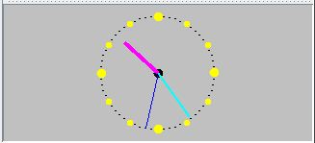
时钟显示
类：Clock（）；
方法： initPoint（）初始化时钟指针
paintComponent(Graphics g）绘制表盘
actionPerformed（）绘制指针，正确显示当前指针的正确指示的位置

Slide 12
绘制时针，分针，秒针
先设置初始的指针的位置
width=getBounds().width;
height=getBounds().height;
pointSX[0]=0; //12点秒针位置
pointSY[0]=-height/2*5/6;
pointMX[0]=0; //12点分针位置
pointMY[0]=-(height/2*4/5);
pointHX[0]=0; //12点时针位置
pointHY[0]=-(height/2*2/3);
根据上一个指针的位置 计算下一时刻（下一秒）的指针位置 用三角函数的知识
angle=6*Math.PI/180; //刻度为6度,每次走动6度
pointSX[i+1]=pointSX[i]*Math.cos(angle)-Math.sin(angle)*pointSY[i];
pointSY[i+1]=pointSY[i]*Math.cos(angle)+pointSX[i]*Math.sin(angle);
pointMX[i+1]=pointMX[i]*Math.cos(angle)-Math.sin(angle)*pointMY[i];
pointMY[i+1]=pointMY[i]*Math.cos(angle)+pointMX[i]*Math.sin(angle);
pointHX[i+1]=pointHX[i]*Math.cos(angle)-Math.sin(angle)*pointHY[i];
pointHY[i+1]=pointHY[i]*Math.cos(angle)+pointHX[i]*Math.sin(angle);时刻的

Slide 13
绘制表盘
for(int i=0;i<60;i++){ //绘制表盘上的小刻度和大刻度
int m=(int)pointSX[i];
int n=(int)pointSY[i];
if(i%5==0){
if(i==0||i==15||i==30||i==45){
int k=10;
g.setColor(Color.yellow);
g.fillOval(m-k/2,n-k/2,k,k);
}
else{
int k=7;
g.setColor(Color.yellow);
g.fillOval(m-k/2,n-k/2,k,k);
} }
else{
int k=2;
g.setColor(Color.black);
g.fillOval(m-k/2,n-k/2,k,k);
} }

Slide 14
绘制指针
String s=date.toString();//完整的时间dow mon dd hh:mm:ss zzz yyyy
hour=Integer.parseInt(s.substring(11,13)); //获取小时
munite=Integer.parseInt(s.substring(14,16));//获取分钟
second=Integer.parseInt(s.substring(17,19)); //获取秒
int h=hour%12;
a=second; //秒针端点的坐标在60格的第几个
b=munite; //分针端点的坐标在60格的第几个
c=h*5+munite/12; //时针端点的坐标在60格的第几个
secondLine.setLine(width/2,height/2,(int)pointSX[a],(int)pointSY[a]);//绘制秒针
muniteLine.setLine(width/2,height/2,(int)pointMX[b],(int)pointMY[b]);//绘制分针
hourLine.setLine(width/2,height/2,(int)pointHX[c],(int)pointHY[c]);//绘制时针

Slide 15
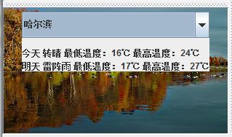
显示背景图片
类：CalendarImage()；
方法：setImageFile(); 获取背景图片的存储路径
paintComponent(Graphics g)
根据容器大小 放置图片

Slide 16
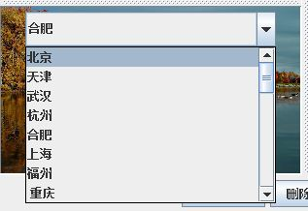
天气预报

Slide 17
类：CalendarImage();
weatherReport();
方法：
GetWeatherInfo ();获取城市天气预报
initCitys()初始化城市代号；
getWeatherXML(String cityCode) 获取天气信息XML文档
getWeather(String city)获取天气信息；
box = new JComboBox(a);//新建下拉列表对象
actionPerformed(ActionEvent e)切换城市

Slide 18
/* 初始化城市代号 */
private void initCitys() {
cityCode.put("北京", "0008");
cityCode.put("天津", "0133");
cityCode.put("武汉", "0138");
cityCode.put("杭州", "0044");
cityCode.put("合肥 ", "0448");
cityCode.put("上海 ", "0116");
cityCode.put("福州 ", "0031");
cityCode.put("重庆 ", "0017");
cityCode.put("南昌 ", "0097");
cityCode.put("香港 ", "0049");
cityCode.put("济南 ", "0064");
cityCode.put("澳门 ", "0512");
cityCode.put("郑州 ", "0165");
cityCode.put("呼和浩特 ", "0249");
cityCode.put("乌鲁木齐 ", "0135");
cityCode.put("长沙 ", "0013");
cityCode.put("银川 ", "0259");
cityCode.put("广州 ", "0037");
cityCode.put("拉萨 ", "0080");
cityCode.put("海口 ", "0502");
cityCode.put("南京 ", "0100");
cityCode.put("成都 ", "0016");
cityCode.put("石家庄 ", "0122");
cityCode.put("贵阳 ", "0039");
cityCode.put("太原 ", "0129");
cityCode.put("昆明 ", "0076");
cityCode.put("沈阳 ", "0119");
cityCode.put("西安 ", "0141");
cityCode.put("长春 ", "0010");
cityCode.put("兰州 ", "0079");
cityCode.put("西宁 ", "0236");
cityCode.put("哈尔滨", "0046");
}

Slide 19
<?xml version="1.0" encoding="UTF-8" ?> - <rss xmlns:geo="http://www.w3.org/2003/01/geo/wgs84_pos#" xmlns:yweather="http://xml.weather.yahoo.com/ns/rss/1.0" version="2.0"> - <channel> <title>Yahoo! Weather - Wuhan, CH</title> <link>http://us.rd.yahoo.com/dailynews/rss/weather/Wuhan__CH/*http://weather.yahoo.com/forecast/CHXX0138_c.html</link> <description>Yahoo! Weather for Wuhan, CH</description> <language>en-us</language> <lastBuildDate>Sat, 27 Mar 2010 11:00 pm CST</lastBuildDate> <ttl>60</ttl> <yweather:location city="Wuhan" country="CH" region="" /> <yweather:units distance="km" pressure="mb" speed="km/h" temperature="C" /> <yweather:wind chill="15" direction="110" speed="6.44" /> <yweather:atmosphere humidity="67" pressure="1015.92" rising="0" visibility="9.99" /> <yweather:astronomy sunrise="6:19 am" sunset="6:38 pm" /> - <image> <title>Yahoo! Weather</title> <width>142</width> <height>18</height> <link>http://weather.yahoo.com</link> <url>http://l.yimg.com/a/i/us/nws/th/main_142b.gif</url> </image> - <item> <title>Conditions for Wuhan, CH at 11:00 pm CST</title> <geo:lat>30.58</geo:lat> <geo:long>114.27</geo:long> <link>http://us.rd.yahoo.com/dailynews/rss/weather/Wuhan__CH/*http://weather.yahoo.com/forecast/CHXX0138_c.html</link> <pubDate>Sat, 27 Mar 2010 11:00 pm CST</pubDate> <yweather:condition code="33" date="Sat, 27 Mar 2010 11:00 pm CST" temp="15" text="Fair" /> - <description> - <!--[CDATA[ <img src="http://l.yimg.com/a/i/us/we/52/33.gif" mce_src="http://l.yimg.com/a/i/us/we/52/33.gif"/><br /> <b>Current Conditions:</b><br /> Fair, 15 C<BR /> <BR /><b>Forecast:</b><BR /> Sat - Partly Cloudy. High: 18 Low: 9<br /> Sun - Partly Cloudy. High: 20 Low: 12<br /> <br /> <a href="http://us.rd.yahoo.com/dailynews/rss/weather/Wuhan__CH/*http://weather.yahoo.com/forecast/CHXX0138_c.html" mce_href="http://us.rd.yahoo.com/dailynews/rss/weather/Wuhan__CH/*http://weather.yahoo.com/forecast/CHXX0138_c.html">Full Forecast at Yahoo! Weather</a><BR/><BR/> (provided by <a href="http://www.weather.com" mce_href="http://www.weather.com" >The Weather Channel</a>)<br/> ]]--> </description> <yweather:forecast code="29" date="27 Mar 2010" day="Sat" high="18" low="9" text="Partly Cloudy" /> <yweather:forecast code="30" date="28 Mar 2010" day="Sun" high="20" low="12" text="Partly Cloudy" /> <guid isPermaLink="false">CHXX0138_2010_03_27_23_00_CST</guid> </item> </channel> </rss> - <!-- api7.weather.sp1.yahoo.com uncompressed/chunked Sat Mar 27 08:43:16 PDT 2010 -->

Slide 20
Document doc = getWeatherXML(GetWeatherInfo.cityCode.get(city));
NodeList nodeList = doc.getElementsByTagName("channel");
for (int i = 0; i < nodeList.getLength(); i++) {
Node node = nodeList.item(i);
NodeList nodeList1 = node.getChildNodes();
for (int j = 0; j < nodeList1.getLength(); j++) {
Node node1 = nodeList1.item(j);
if (node1.getNodeName().equalsIgnoreCase("item")) {
NodeList nodeList2 = node1.getChildNodes();
for (int k = 0; k < nodeList2.getLength(); k++) {
Node node2 = nodeList2.item(k);
if (node2.getNodeName().equalsIgnoreCase(
"yweather:forecast")) {
NamedNodeMap nodeMap = node2.getAttributes();

Slide 21
Node lowNode = nodeMap.getNamedItem("low"); Node highNode = nodeMap.getNamedItem("high"); Node codeNode = nodeMap.getNamedItem("code"); String day = "今天"; if (result == null) { result = ""; } else { day = "\n明天"; } result = result + day + " " + dictionaryStrings[Integer .parseInt(codeNode //把节点出的代码转换成Int型 .getNodeValue())] //获取节点处的天气情况 + "\t最低温度：" + lowNode.getNodeValue() //获取节点处的最低温度 + "℃ \t最高温度：" + highNode.getNodeValue() + "℃ ";

Slide 22
整体类关系
CalendarWindow
Clock
CalendarMessage
CalendarPad
CalendarImage
NotePad
weatherReport

Slide 23

整体页面布局
BorderLayout
North
JSplitPane splitV1
center
JSplitPane splitV2
south

Slide 24
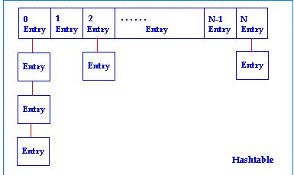
数据结构介绍---哈希图
哈希表的存储格式
哈希表直接采用关键字作为存储地址，利用散列函数在关键这起存储的位置之间建立某种关系，利用空间换时间的思想，实现快速查找。 本代码利用了哈希表快速查找的特点，一旦获得某个城市的名字即可快速的查找到其对应的城市代码。

Slide 25
链表
node2.getNodeName().equalsIgnoreCase( “
yweather:forecast"
链表是由若干节点构成，动态分配的独立节点的构成。
本程序对获取天气的XML文档进行解析式，分析其文档内容的特殊字方式建立多分支链表。
NodeList nodeList = doc.getElementsByTagName("channel");
node
Node
node
node
node1
node2
node2
node2
node1
node1
node1.getNodeName().equalsIgnoreCase("item")

Slide 26
四 实验心得
通过本学习的软件开发实践课，我学会了java语言的基本使用语法和使用开发环境。
Java语言的最大特点之一是面对对象的编程思想。开发者在设计软件的时候可以使用自定义的类型和关联操作。代码和数据的实际集合体叫做“对象”。一个对象可以想像成 绑定了很多“行为（代码）”和“状态（数据）”的物体。面向对象设计能产生很多的有关联的类，可以让软件的再开发变得简单。
Java语言的第二个特性就是跨平台性，也就是说使用Java语言编写的程序可以在编译后不用经过任何更改，就能在任何硬件设备条件下运行。这个特性经常被称为“一次编译，到处运行”。

Slide 27
开发软件从构思—设计—编写--调试---完善 是一个完整的过程有一个整体的清晰的思路是非常重要的。 在编写程序前选择一本好的参考书是非常重要的，它可以让我在短时间内掌握java整日的语法特点和编程思想。在编写代码的过程中必不可少的会遇到各种各样的麻烦和困难，这时请教同学和网络是非常好的办法，特别是网络，海量的资源让我明白了很多不懂的新知识，同时学习别人的方法和思想。 和老师和助教交流，收获得不仅是写代码的方面的能力的提高，前辈的悉心指导往往能让我们收获更多的关于软件开发的重要性和其中的各种的深意。请教代码不懂的地方往往让我豁然开朗。

Slide 28
通过本学习的学习和实践我受益匪浅，虽然获得知识很是有限，也让我认识到很多自己的不足，以后会继续“深造”，相信一定能收获更多。

Slide 29
谢谢老师！！
谢谢助教！！！

